Slide 1
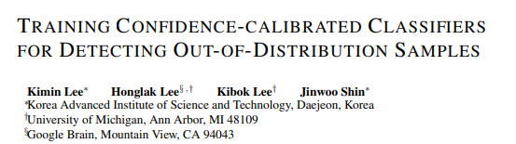
“TRAINING CONFIDENCE-CALIBRATED CLASSIFIERS FOR DETECTING OUT-OF-DISTRIBUTION SAMPLES”, 2018 ICLR
2023.03.24
TAEWON KIM

Slide 2
0. Contents
DETECTING OUT-OF-DISTRIBUTION DETECTOR DATASET
CONTRIBUTION
CONFIDENCE LOSS
ADVERSARIAL GENERATOR FOR OUT-OF-DISTRIBUTION
EXPERIMENTAL

Slide 3
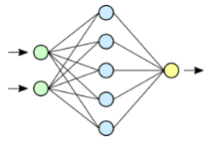
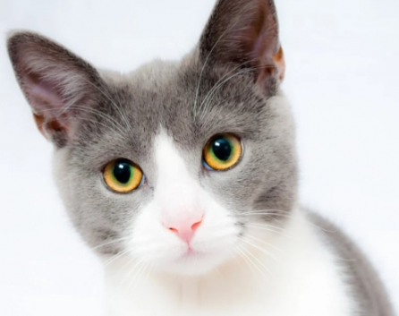
1. Detecting Out of distribution Detector
Dog
Cat

Slide 4
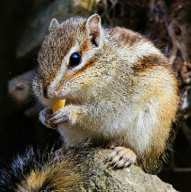

1. Detecting Out of distribution Detector
$$σ$$
Dog
Cat

Slide 5
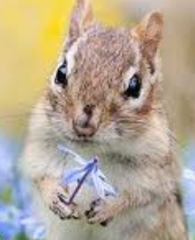

1. Detecting Out of distribution Detector
$$σ$$
Dog
Cat
이전 Out of Distribution Network 는 pretrain된 모델을 기반으로 동작
inference 단계만 사용하기 때문에 training 결과에 많이 의존
Notes:
이전 Out of Distribution Network 는 pretrain된 모델을 기반으로 동작 inference 단계만 사용하기 때문에 training 결과에 많이 의존

Slide 6
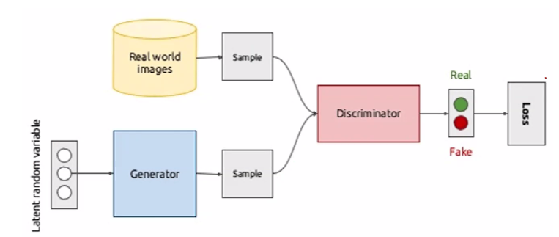
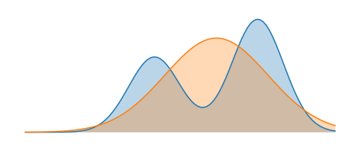
2. CONTRIBUTION
(KL) divergence
generative adversarial network (GAN)
KL-Div를 이용한 새로운 loss function을 제시
GAN을 이용해 학습에 가장 효과적인 out-of-distribution Data를 생성

Slide 7

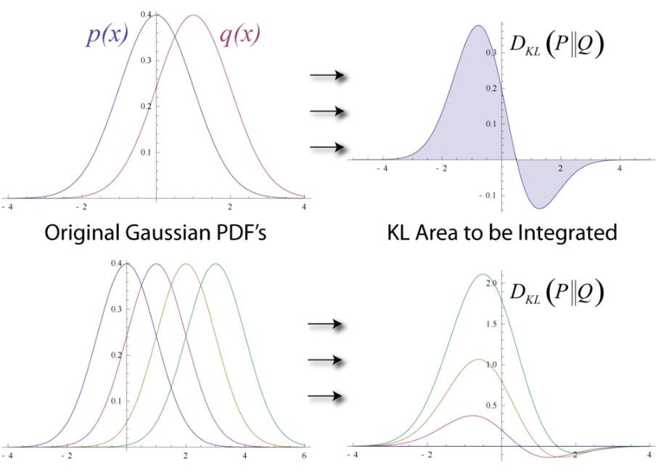
2. CONTRIBUTION
(KL) divergence
Notes:
Distribution 차이를 뜻함

Slide 8
2. CONFIDENCE LOSS
Cross Entropy loss
KL-Div. Term for Out of-dist. data
Cross Entropy loss 같은 경우는 In-distribution data가 올바른 클래스를 예측하는 데 얼마나 잘 수행되는지
KL-Div. Term 은 out-of-distribution data가 uniform한 분포를 가지도록 유도하는 과정
결론적으로는 In-dist 와 out-of-dist data가 모두 필요

Slide 9
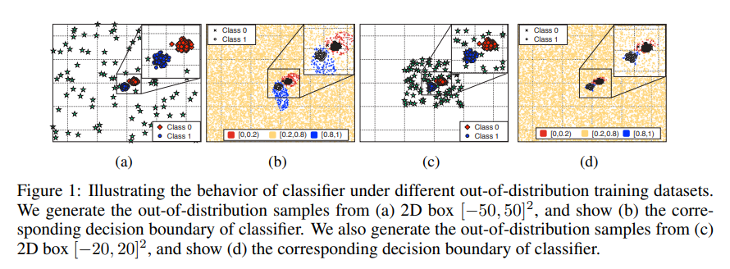
2. CONFIDENCE LOSS
(a) Out-of-distribution에 대한 전체 데이터 분포를 구성
(b) CONFIDENCE CLASSIFIERS 을 이용해 학습한 데이터 분포
(c) In-distribution 경계에 있는 Out-of-distribution 데이터 분포를 구성
Notes:
전체 공간, 즉 [-50, 50]²에서 생성된 OOD 학습 샘플 수를 늘리면 그림 1(b)는 그림 1(d)와 유사할 것으로 예상됩니다. 다시 말해, 전체 공간에서 샘플을 생성하면 자신감 있는 분류기를 훈련시키기 위해 더 많은 샘플이 필요합니다. 그러나 이것은 불가능하고 효율적이지 않을 수 있습니다. 왜냐하면 OOD 학습 샘플의 수가 실제로 거대한 데이터 공간 전체를 커버하기 위해 거의 무한히 많을 수 있기 때문입니다.

Slide 10
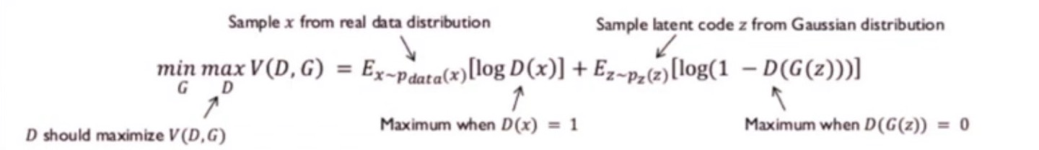
3. ADVERSARIAL GENERATOR
GAN

Slide 11
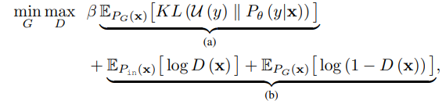
3. ADVERSARIAL GENERATOR
Modified GAN
(a) data가 out of distribution 과 비슷하게 만드는 Generator loss
(b) in-distribution data 대해 올바르게 분류하고 생성자가 생성한 가짜 데이터가 실제와 구분 안되게 학습

Slide 12

3. JOINT OBJECT FUNCTION
JOINT TRAINING METHOD OF CONFIDENT CLASSIFIER AND ADVERSARIAL GENERATOR
Cross Entropy loss
KL-Div. Term for Out of-dist. data
Modified GAN objective function

Slide 13
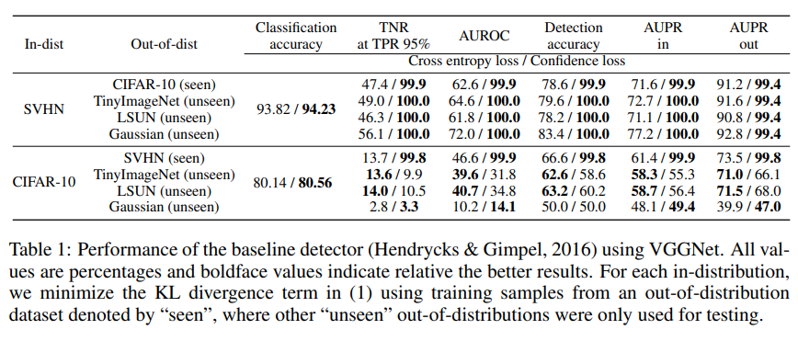
3. EXPERIMENTS

Slide 14
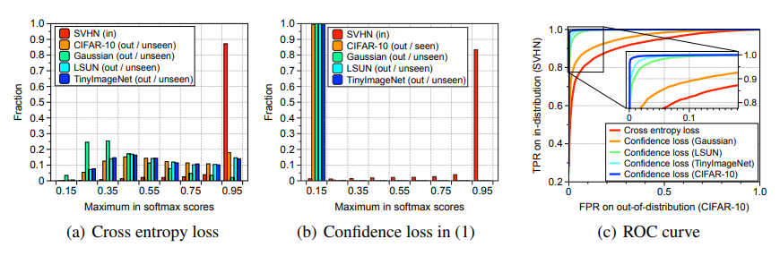
3. EXPERIMENTS

Slide 15
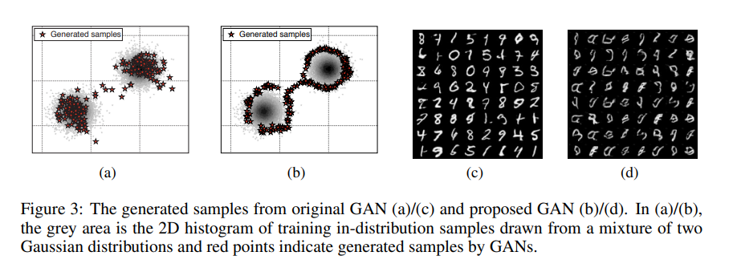
3. EXPERIMENTS

Slide 16
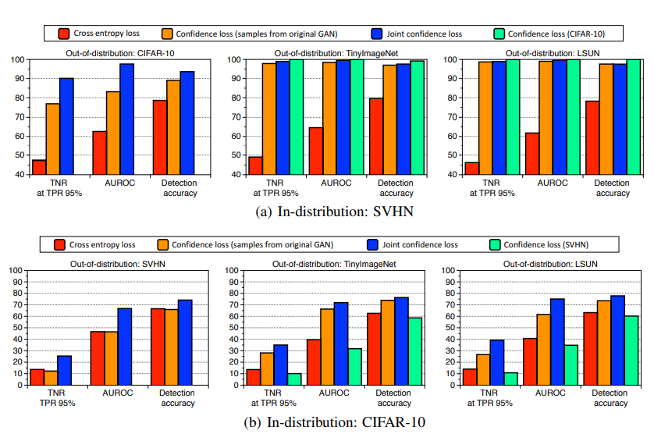
3. EXPERIMENTS

